Slide 1
آشنایی با نظریه طیفی گراف
استاد : دکتر یاسمی
گرد آورندگان : محمدرضا معتبر و پارسا تسبیح گو

Slide 2
مقدمه
نظریه طیفی گراف ها در دهه 60-50 میلادی به وجود آمد.
Cheeger و Hoffman و Kirchhoff در این زمینه فعالیت داشته اند.
Cheeger : نامساوی Cheeger از مهم ترین قضایای نظریه طیفی گراف است.
Hoffman : کران بالا برای عدد استقلال گراف های منتظم.
Kirchhoff : شمارش تعداد زیر درخت های فراگیر گراف که در الکترونیک کاربرد گسترده دارد.

Slide 3
چکیده
در ابتدا انواع روابط گراف ها و ماتریس ها را بررسی می کنیم.
سپس با استفاده از خواص ماتریس ها به بررسی ساختار و خواص گراف ها می پردازیم.

Slide 4
ماتریس ها در ارتباط با گراف ها
ماتریس مجاورت
ماتریس وقوع
ماتریس درجات
ماتریس لاپلاس

Slide 5
ماتریس مجاورت
تصور کنید G(V,E) یک گراف ساده است که تعداد رئوس آن برابر n می باشد.تصور کنید که رئوس G به صورت دلخواه همانند v1, v2, …. , vn لیست شده اند. ماتریس مجاورت A با توجه به لیست رئوس, یک ماتریس n * n صفر و یک است که در صورتی درایه (i, j) برابر 1 است که vi و vj با یکدیگر مجاور باشند و نیز در صورتی برابر صفر است که آن ها با یکدیگر مجاور نباشند.
توجه کنید که با این تعریف ماتریس مجاورت یک گراف ساده متقارن است.
ماتریس مجاورت همچنین می تواند برای نمایش گراف های بی جهت با حلقه ها و یال های چندگانه نیز استفاده شود. با این وجود دیگر به دلیل وجود یال ها و حلقه های چندگانه ماتریس مجاورت یک ماتریس صفر و یک نیست.
تمامی گراف های بی جهت از جمله گراف های چندگانه و شبه گراف ها دارای ماتریس مجاورت متقارن می باشند.

Slide 6
ماتریس وقوع
ماتریس درجات
تصور کنید G(V, E) یک گراف بی جهت است و
v1, v2, ..., vn رئوس آن و e1, e2, ..., em یال های آن باشند.
ماتریس وقوع M باتوجه به ترتیب V و E یک ماتریس n * m می باشد به صورتی که درایه (i, j) هنگامی برابر 1 است که ej با vi برخورد داشته باشند و در غیر این صورت 0 می باشد.
تصور کنید G(V, E) یک گراف بی جهت است و
v1, v2, ..., vn رئوس آن است در این صورت ماتریس درجات D ماتریسی n * n است که درایه (i, i) برابر درجه vi و بقیه خانه ها صفر هستند.

Slide 7
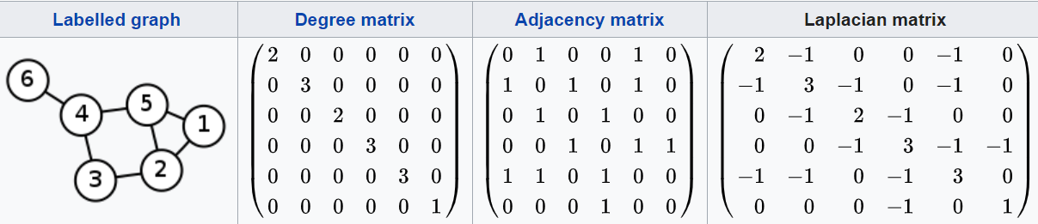
ماتریس لاپلاس
تصور کنید G یک گراف بی جهت با n راس است ماتریس لاپلاس L برابر است با ماتریس درجات G منهای ماتریس مجاورت G.
توجه کنید که از آن جا که حاصل جمع هر سطر ماتریس لاپلاس صفر است پس دترمینان آن همواره صفر است.

Slide 8
ساختار گراف
عدد رنگی
گراف چند بخشی
گراف G را k رنگ پذیر گوییم اگر بتوان رئوس G را با k رنگ طوری رنگ کرد که هیچ یالی دو سر همرنگ نداشته باشد.
عدد رنگی G را کوچک ترین عدد طبیعی k در نظر می گیریم که G k رنگ پذیر باشد و X(G) = k
گراف G را k بخش گوییم اگر و تنها اگر بتوان رئوس آن را به k دسته افراز کرد به صورتی که یال های گراف بین دسته ها باشد و هیچ یالی در یک دسته نباشد.

Slide 9
چند جمله ای مشخصه گراف
مقادیر ویژه گراف همان مقادیر ویژه ماتریس مجاورتش(A) است. فرض کنید ریشه های چند جمله ای مشخصه باشد در این صورت .
­طیف گراف G برابر لیست مقادیر ویژه متمایز همراه با درجه آن ها در چند جمله ای مشخصه است و آن را با نمایش می دهند.

Slide 10
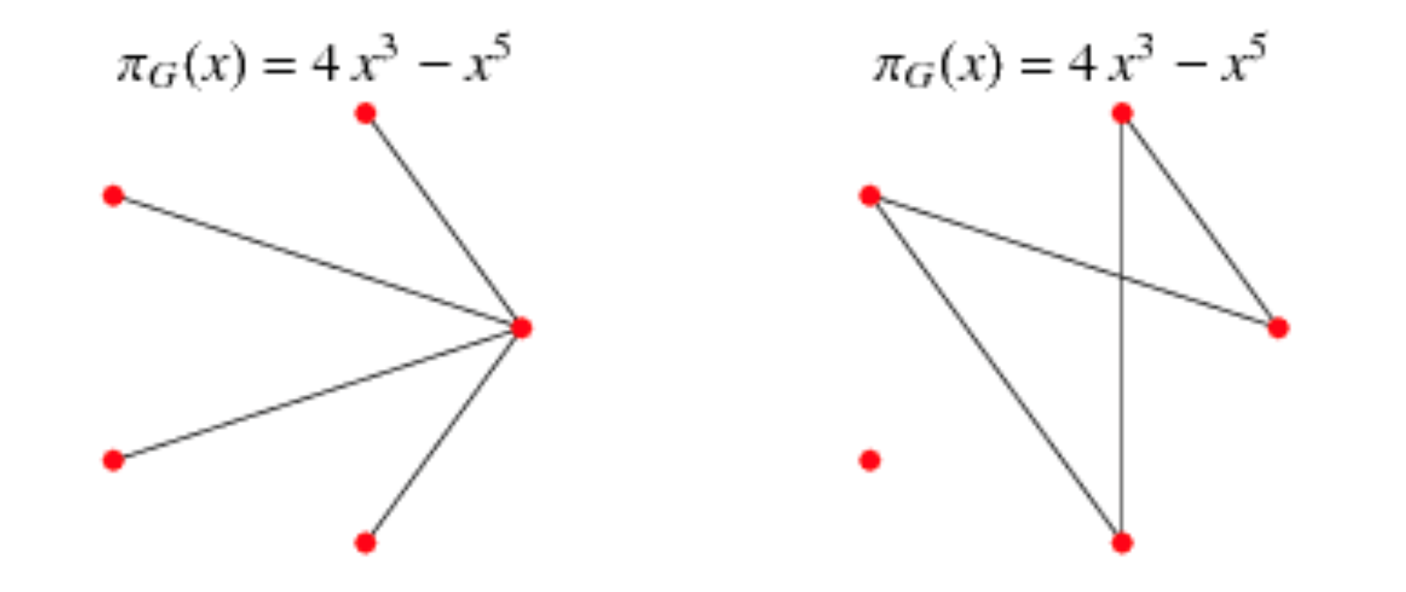
ارتباط ساختار گراف با چند جمله ای مشخصه
هر گراف را نمی توان از روی چند جمله ای مشخصه اش ساخت.
کوچک ترین مثال برای گراف ۵ راسی موجود است :

Slide 11
قضیه ۱
Trace A برابر مجموع قطر اصلی و منفی ضریب در است.
ایده های اثبات:
1-
2- استقرا
نتیجه : در گراف های ساده ضریب ^{n-1}λ در چندجمله ای مشخصه ماتریس مجاورت برابر صفر و در گراف های بدون جهت ضریب ^{n-1}λ در ماتریس مجاورت برابر مجموع درجات است.

Slide 12
قضیه لایبنیتز
قضیه ۲
برای ماتریس n * n متقارن حقیقی A و درجه
که یک مقدار ویژه A نیز هست در چند جمله ای مشخصه
A برابر

Slide 13
مثال
رنک ماتریس مجاورت 2 است در نتیجه 2 مقدار ویژه متفاوت دارد از آن جایی که trace برابر 0 است
حال این مقدار را b می نامیم. در نتیجه حال به محاسبه b می پردازیم.از آن جایی که فقط روی قطر
اصلی ظاهر شده است طبق قاعده لایبنیتز جملاتی که ضریب دارند n – 2 تا از درایه های قطر اصلی را شامل
میشوند. دو درایه باقی مانده و هستند. از آن جایی که m * n یال داریم پس m * n زوج ناصفر داریم.
در نتیجه و .
 |  |  | 1 | 1
 |  |  | 1 | 1
 |  |  | 1 | 1
1 | 1 | 1
1 | 1 | 1
x |  |  | -1 | -1
 | x |  | -1 | -1
 |  | x | -1 | -1
-1 | -1 | -1 | x
-1 | -1 | -1 |  | x

Slide 14
زیر ماتریس اصلی
فرض کنید چند جمله ای مشخصه گراف G به صورت باشد. آنگاه نشان دادیم و .
نحوه محاسبه برای برای همه گراف ها گسترش می یابد.
زیر ماتریس اصلی ماتریس A ماتریسی است که از انتخاب سطر ها و ستون ها با اندیس برابر به دست می آید.
زیر ماتریس اصلی زیر گراف القایی گراف G است.

Slide 15
مانند محاسبه c2 , ci برابر مجموع دترمینان زیر ماتریس های اصلی i * i , -A است.
برای مثال .
دترمینان زیر ماتریس اصلی 3 * 3 , -2 است اگر و تنها اگر زیر گراف القایی متناظرش مثلث باشد در غیر این صورت 0 است. در نتیجه c3 برابر است با -2 برابر تعداد مثلث های G .
در حالت کلی داریم .

Slide 16
قضیه هاراری(Harary)
برای گراف G قرار دهیم H مجموعه زیر گراف های القایی G که هر مولفه آن یک یال یا یک دور باشد.
اگر K(H) تعداد مولفه های همبندی H و s(H) تعداد مولفه هایی که دور هستند باشند:
نتیجه
قرار دهیم H_{i} مجموعه زیر گراف های i راسی G که مولفه هایشان یال یا دور باشند.
آنگاه .

Slide 17
گراف های دو بخشی
لم ۱ : اگر G دو بخشی باشد و مقدار ویژه G با درجه m باشد آنگاه نیز مقدار ویژه G با درجه m است.
ایده های اثبات:
1- می توان فرض کرد تعداد رئوس دو بخش با هم برابرند( با اضافه کردن راس تنها) پس .
2-
3-
نتیجه : در گراف دوبخشی کمترین مقدار ویژه قرینه بزرگ ترین مقدار ویژه است.

Slide 18
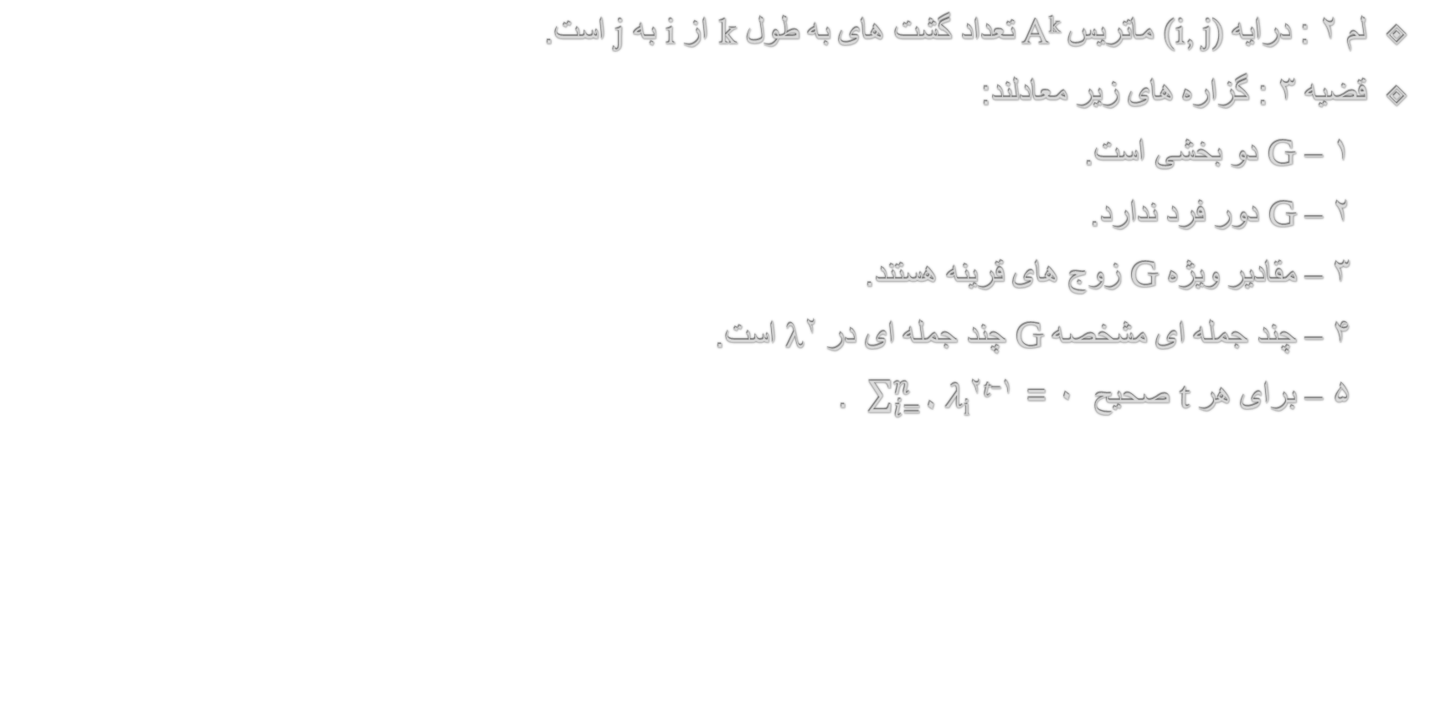
لم ۲ : درایه (i, j) ماتریس A^{k} تعداد گشت های به طول k از i به j است.
قضیه ۳ : گزاره های زیر معادلند:
۱ – G دو بخشی است.
۲ – G دور فرد ندارد.
۳ – مقادیر ویژه G زوج های قرینه هستند.
۴ – چند جمله ای مشخصه G چند جمله ای در ^{۲}λ است.
۵ – برای هر t صحیح ۰ = $\sum_{i=۰}^{n}{λi۲t_۱ }$ .

Slide 19
چند جمله ای مینیمم
Ψ(A) را چند جمله ای مینیمم A مینامیم که دارای کمترین درجه ممکن است و ضریب بزرگترین توان آن ‍۱ است.
اگر G یک گراف باشد ψ(G) همان ψ(A) است که A ماتریس مجاورت G است.
قضیه ۴
چند جمله ای مینیمم ماتریس A برابر است با .
ایده اثبات:
طبق قضیه کیلی-همیلتون A در φ صدق میکند در نتیجه ψ | φ.

Slide 20
مقادیر ویژه و پارامتر های گراف
قضیه ۵ :
قطر گراف کمتر از تعداد مقادیر ویژه متمایز است.
اثبات :
فرض کنید A ماتریس مجاورت G باشد. A در چند جمله ای از درجه r صدق می کند اگر و تنها اگر ترکیب خطی
از ^{۰}A ...A^{r} برابر ۰ باشد. از آن جا که تعداد مقادیر ویژه متمایز درجه چند جمله ای مینیمم A است کافیست نشان
دهیم ^{۰}A ...A^{k} مستقل خطی است وقتی که k کوچک تر مساوی diam(G) است. کافیست نشان دهیم به
ازای k کوچکتر مساوی diam(G) , A^{k} ترکیب خطی ^{۰} A ... A^{k-1} نیست. v_{i} و v_{j} عضو V(G) به طوری
که d(v_{i}, v_{j}) = k با استفاده از شمارش گشت ها A^{k}_{i,j} ≠ 0 اما A^{t}_{i,j} = 0‌ برای t < k در نتیجه A^{k} ترکیب خطی
توان های کوچک تر k نیست.

Slide 21
لم ۳ : اگرA ماتریس حقیقی و متقارن باشد و f(x) = x^{T}Ax آنگاه مقدار ماکسیمم و مینیمم f روی بردارهای یکه به
ترتیب λ_{max} و λ_{min} می باشد.
ایده های اثبات :
۱- استفاده از ضرایب لاگرانژ

Slide 22
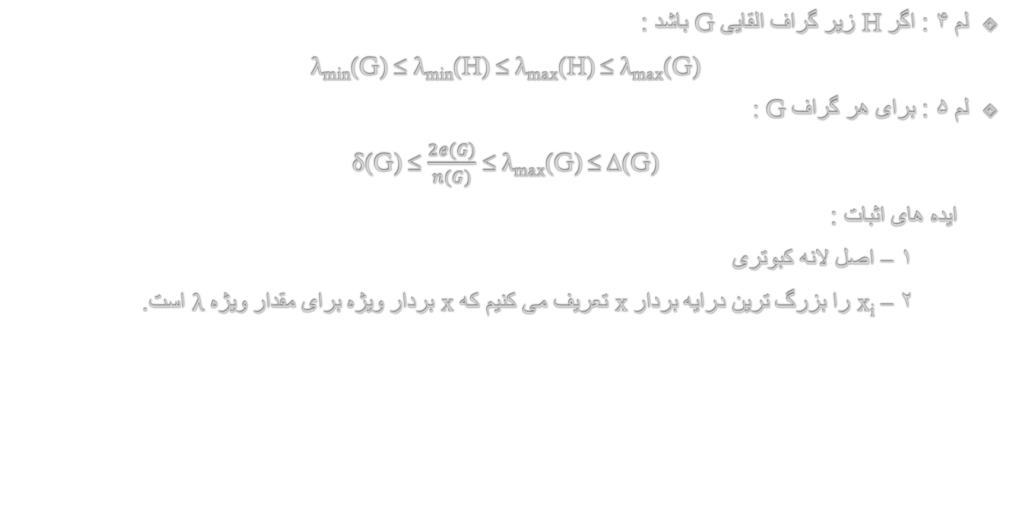
لم ۴ : اگر H زیر گراف القایی G ‌باشد :
λ_{min}(G) ≤ λ_{min}(H) ≤ λ_{max}(H) ≤ λ_{max}(G)
لم ۵ : برای هر گراف : G
Δ(G) δ(G) ≤ $\frac{2e(G)}{n(G)}$ ≤ λ_{max}(G) ≤
ایده های اثبات :
۱ – اصل لانه کبوتری
۲ – x_{i} را بزرگ ترین درایه بردار x تعریف می کنیم که x بردار ویژه برای مقدار ویژه λ است.

Slide 23
کران عدد رنگی گراف
تعریف : گراف G را بحرانی گوییم اگر به ازای هر v = χ(G) - 1, (G \ v)χ.
لم ۶ : اگر G گرافی بحرانی باشد آنگاه χ(G) - 1 (G) ≥δ.
اثبات لم : برهان خلف فرض کنید χ(G) - 2 δ(G) ≤ و d(v)برابر δ(G) باشد. از آنجا که G بحرانی است
پس = χ(G) - 1 (G \ v)χ از آن جا که d(v) ≤ χ(G) – 2 پس حداقل یک رنگ وجود دارد که در همسایه هایش
ظاهر نشده است پس G را می توان با χ(G) - 1 رنگ , رنگ کرد و این تناقض است.

Slide 24
قضیه Wilf
برای هر گراف G , (G) ≤ 1 + λ_{max}(G)χ.
اثبات : فرض کنید k = (G)χ. تا جایی از G راس حذف می کنیم که عدد رنگی گراف باقی ماند k باشد
حال گراف بدست آمده را H می نامیم و می دانیم H بحرانی است طبق لم ۶ (H) ≥ k – 1δ همچنین طبق
لم ۵ (H) ≤ λ_{max}(H)δ طبق لم ۴λ_{max}(G) _{max}(H) ≤λ در نتیجه داریم:
(G) = k ≤ 1 + δ(H) ≤ 1 + λ_{max}(H) ≤ 1 + λ_{max}(G)χ

Slide 25
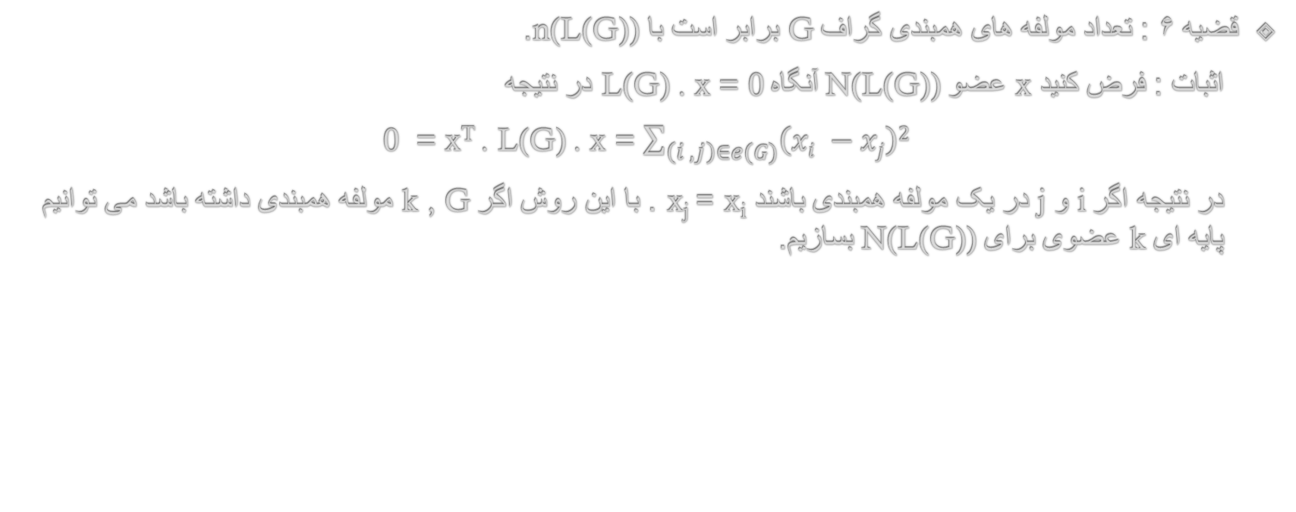
تعداد مولفه های همبندی
قضیه ۶ : تعداد مولفه های همبندی گراف G برابر است با n(L(G)).
اثبات : فرض کنید x عضو N(L(G)) آنگاه L(G) . x = 0 در نتیجه
0 = x^{T} . L(G) . x = $\sum_{\left(i , j\right)∈e(G)}{\left(xi −xj\right)2}$
در نتیجه اگر i و j در یک مولفه همبندی باشند x_{i} = x_{j} . با این روش اگر G , k مولفه همبندی داشته باشد می توانیم پایه ای k عضوی برای N(L(G)) بسازیم.

Slide 26
قضیه matrix tree (Kirchhoff)
تعریف : فرض کنید e یالی در G باشد G.e از حذف یال های بین دو سر e و ترکیب رئوس دو سر e حاصل می شود.
لم 7 : (G) = τ(G.e) + τ(G – e)τ ( τ(G) برابر تعداد زیر درخت های فراگیر G است)
ایده اثبات:
حالت بندی روی وجود یا عدم وجود یال e در زیر درخت فراگیر.

Slide 27
لم 8 : فرض کنید A ماتریسی n * n و حقیقی باشد و E_{i,i} ماتریسی است که درایه (i, i) برابر 1 و بقیه خانه ها صفر است det(A + E_{i,i}) = det(A) + det(A[i]) .
ایده اثبات :
بسط دترمینان بر حسب ستون i ام.
صورت قضیه matrix tree :
τ(G) = det(L(G)[i])
اثبات :
حکم را به استقرا روی n = |V(G)| + |E(G)| ثابت می کنیم.
پایه : n = 2 تنها حالت ممکن گراف دو راسی بدون بال است که زیر درخت فراگیر ندارد و det(L(G)[i]) = 0
پس τ(G) = det(L(G)[i]).

Slide 28
گام :
اگر i راس تنها باشد آنگاه روشن است که G زیر درخت فراگیر ندارد پس τ(G) = 0 همچنین سطر و ستون L(G)
تماما صفر است پس det(L(G)[j]) = 0 (j ≠ i) و همچنین det(L(G)[i]) = det(L(G \ i)) = 0 پس حکم برقرار است.
ابتدا رابطه L(G) و L(G – e) را بررسی می کنیم :
توجه کنید که L(G)[i] = L(G - e)[i] + E_{j,j} که i و j دو سر یال e هستند.
حال از دو طرف رابطه بالا دترمینان گرفته و طبق لم 8 :
det(L(G)[i]) = det(L(G – e)[i] + E_{j,j}) = det(L(G – e)[i]) + det(L(G – e)[i, j])
= det(L(G – e)[i]) + det(L(G)[i, j])
حال رابطه L(G) و L(G.e) را بررسی می کنیم :
فرض کنیم راس i را در راس j فشرده کرده ایم (L(G.e) سطر و ستون i ندارد) در نتیجه L(G.e[j]) = L(G)[i,j].
پس نشان دادیم= τ(G – e) + τ(G.e) = τ(G) : det(L(G)[i]) = det(L(G – e)[i]) + det(L(G.e)[j])

Slide 29
منابع
1 - Introduction to graph theory, 2nd edition, Douglas B. West
2 - Bridging Continuous and Discrete Optimization, lecture 8, David P. Williamson
3 - www.wikipedia.com/wiki/spectral_graph_theory

